Slide 1


Slide 2


如何使用lvgl制作ui界面
主讲人：梁文添

Slide 3
目录2-竖版
01
什么是LVGL
目录
02
如何移植和使用LVGL
CONTENTS
03
LVGL的特性和功能
04
使用总结

Slide 4


01
什么是LVGL

Slide 5
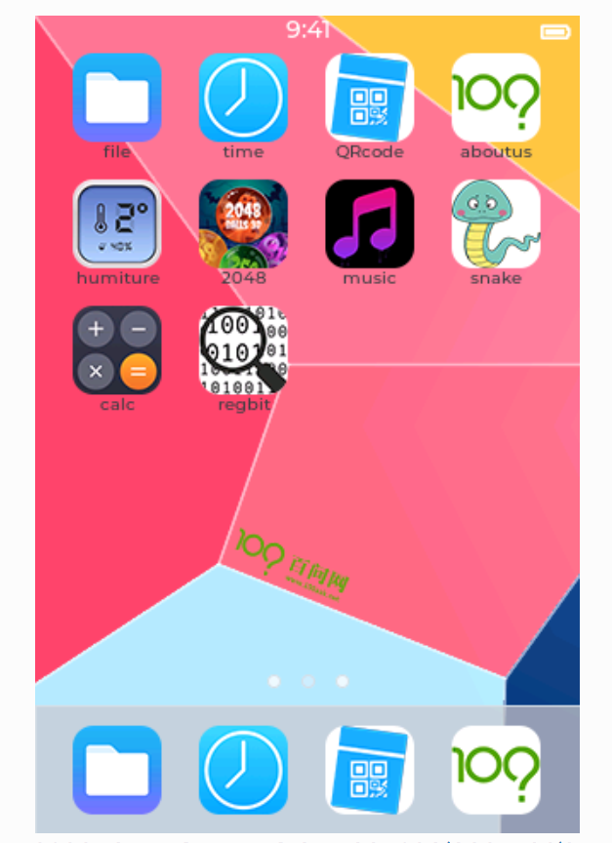
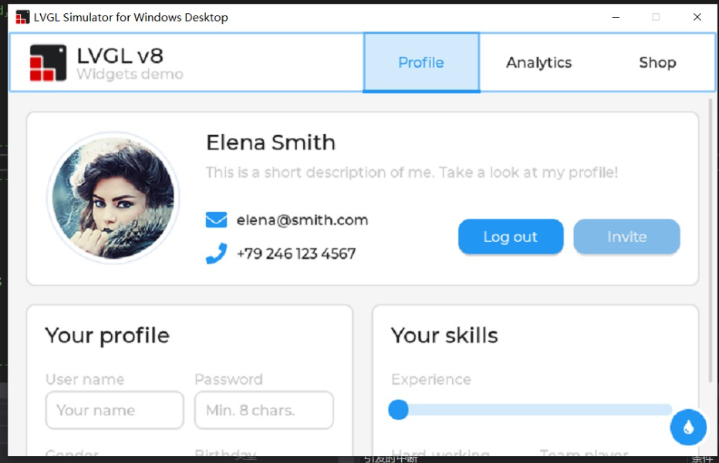
01 LVGL的介绍
1、LVGL（LittlevGL）是一款开源的轻量级嵌入式图形用户界面（GUI）库，专为嵌入式系统设计，具有内存占用小，支持定制化，有非常丰富的组件库，可以创建漂亮的UI界面。
2、支持输入设备，例如触摸板，鼠标，键盘，编码器等；支持多显示器，如tft，单色显示器。
3、支持多种嵌入式平台，包括ESP32、STM32等，并且具有活跃的开发社区和大量的应用实例，有很多文档和示例参考。

Slide 6
01 LVGL的介绍
 | lvgl的硬件要求
处理器 | 16、32或64位微控制器或处理器
时钟频率 | 最低 16 MHz 时钟频率
Flash/ROM | 对于非常重要的组件要求 >64 kB(建议 > 180 kB)
RAM | 1. 静态 RAM 使用量：~2 kB，取决于所使用的功能和对象类型 2. 堆栈： > 2kB(建议 > 8 kB) 3. 动态数据(堆)：> 2 KB(如果使用多个对象，则建议 > 16 kB)。由 lv_conf.h 中的 LV_MEM_SIZE 宏进行设置。 3.显示缓冲区：> “水平分辨率”像素(建议 > 10× “水平分辨率” ) 4.MCU 或外部显示控制器中的一帧缓冲区
编译器 | C99或更高版本的编译器

Slide 7
02
如何移植和使用LVGL

Slide 8
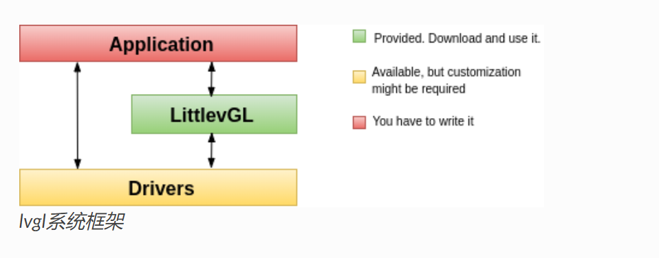
如何移植和使用LVGL
LVGL 本身是一个图形库。我们的应用程序通过调用 LVGL 库来创建 GUI 。它包含一个 硬件抽象层接口，用于注册显示和输入设备驱动程序。
驱动程序除特定的驱动程序外，它还有其他的功能，可驱动显示器到 GPU (可选)、读取触摸板或按钮的输入。

Slide 9
如何移植和使用LVGL
要使用LVGL，首先准备好官方的核心图形库：
lvgl核心图形库的官方 GitHub 仓库地址：https://github.com/lvgl/lvgl。
lvgl输入输出设备驱动官方 GitHub 仓库地址：https://github.com/lvgl/lv_drivers
其中第一个库包含LVGL的核心代码，第二个驱动库包含常用的屏幕驱动、触摸等输入输出设备驱动，可以用自己实现的驱动代替。

Slide 10
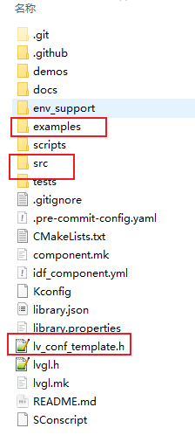
如何移植和使用LVGL
其中重要的文件包括：
.\lvgl\examples\porting\lv_port_disp_template.c 初始化显示驱动以及设置画图方式等与屏幕显示有关的操作。
.\lvgl\examples\porting\lv_port_indev_template.c 初始化输入设备。
.\lvgl\lv_conf_template.h lvgl的配置文件。
以及各组件库.c文件。

Slide 11
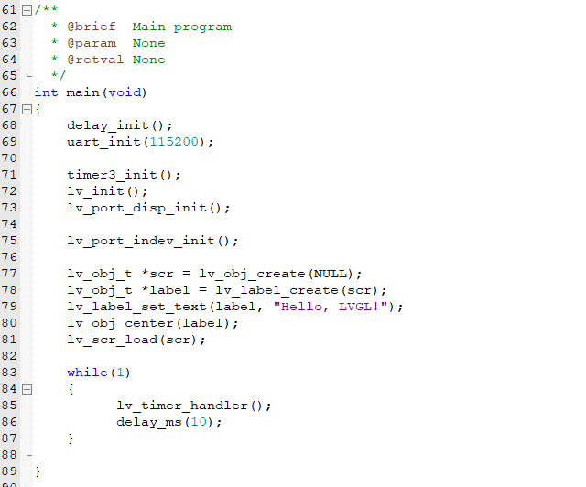
如何移植和使用LVGL
在将lvgl库移植好后，就可以进行初始化lvgl了，初始化顺序大致以下几点：
1、调用lv_init()初始化lvgl库；
2、在lv_port_disp_init()和lv_port_indev_init()中初始化并注册显示和输入设备驱动； 3、在中断中定时调用lv_tick_inc(x)，用于lvgl内部计时。
4、在主函数中定时调用lv_task_handler()，用于处理lvgl相关的任务，比如定时刷新页面。

Slide 12
03
LVGL的功能和特性

Slide 13

对象的基本属性
1、在 LVGL 中，用户界面的基本构建块是对象，也称为小部件(widget)。例如，按钮，标签，图像，列表，图表或文本区域。
2、对象的基本属性（所有对象共有的）：位置、大小、父组件等等
3、对象的工作机制：
亲子结构：父对象可以作为其子对象的容器。子对象跟随父对象，如果父对象移动，则子对象一起移动，并且子对象只能在父对象内可见，当父对象删除时，其子对象都会一起删除。

Slide 14
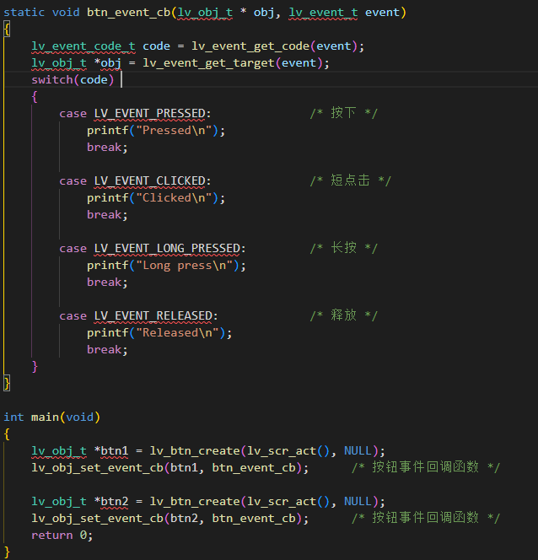
显示和输入设备
1、在LVGL输入设备中，通常有这几种类型：指针类型输入设备，如鼠标和触控板；键盘；旋钮编码器；按钮。
2、在LVGL的输入设备初始化时，在定时器实现了一系列对应的输入事件并返回给对应的设备，比如按下释放、编码器左旋右旋长按等，用户只需在对应的事件中执行相应操作即可。
3、多个对象可以绑定同一个事件回调，并且事件的刷新不仅可以通过输入设备触发，而且也可以手动发送事件。

Slide 15
显示和输入设备
1、LVGL的显存buffer分为3种：
单buffer缓冲区：画面被分割为buffer的size大小，分块刷新，只有局部需要刷新时才会刷新对应的区域。
非全尺寸双buffer缓冲区：两个非屏幕大小的缓冲区，一个作为显示缓冲区，另一个缓冲区的内容发送到后台显示，实现了刷新和渲染的并行处理。这种情况适合有dma或者其他显存加速设备的芯片。
全尺寸双buffer缓冲区：与非全尺寸双buffer不同，缓冲区内提供的是整块屏幕的内容，而不是某块的内容，驱动程序可以简单地将帧缓冲区的地址更改为从 LVGL 接收的缓冲区。因此，当MCU具有 LCD/TFT 接口且帧缓冲区只是 RAM 中的一个位置时，这种方法的效果很好。
2、屏幕可选的一些参数：分辨率、颜色深度、显示方向、刷新时间。
3、屏幕刷新机制：某些对象的事件触发重绘、内部定时刷新。

Slide 16
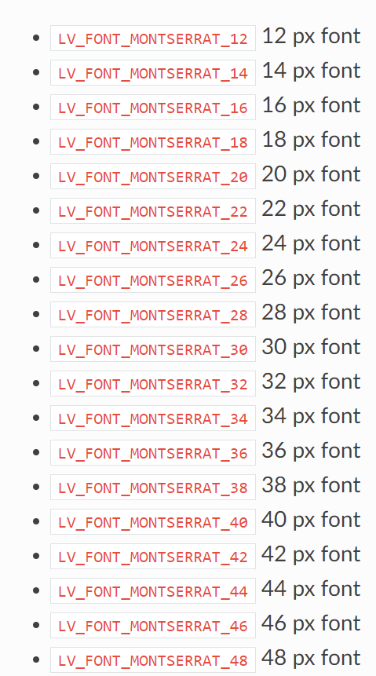
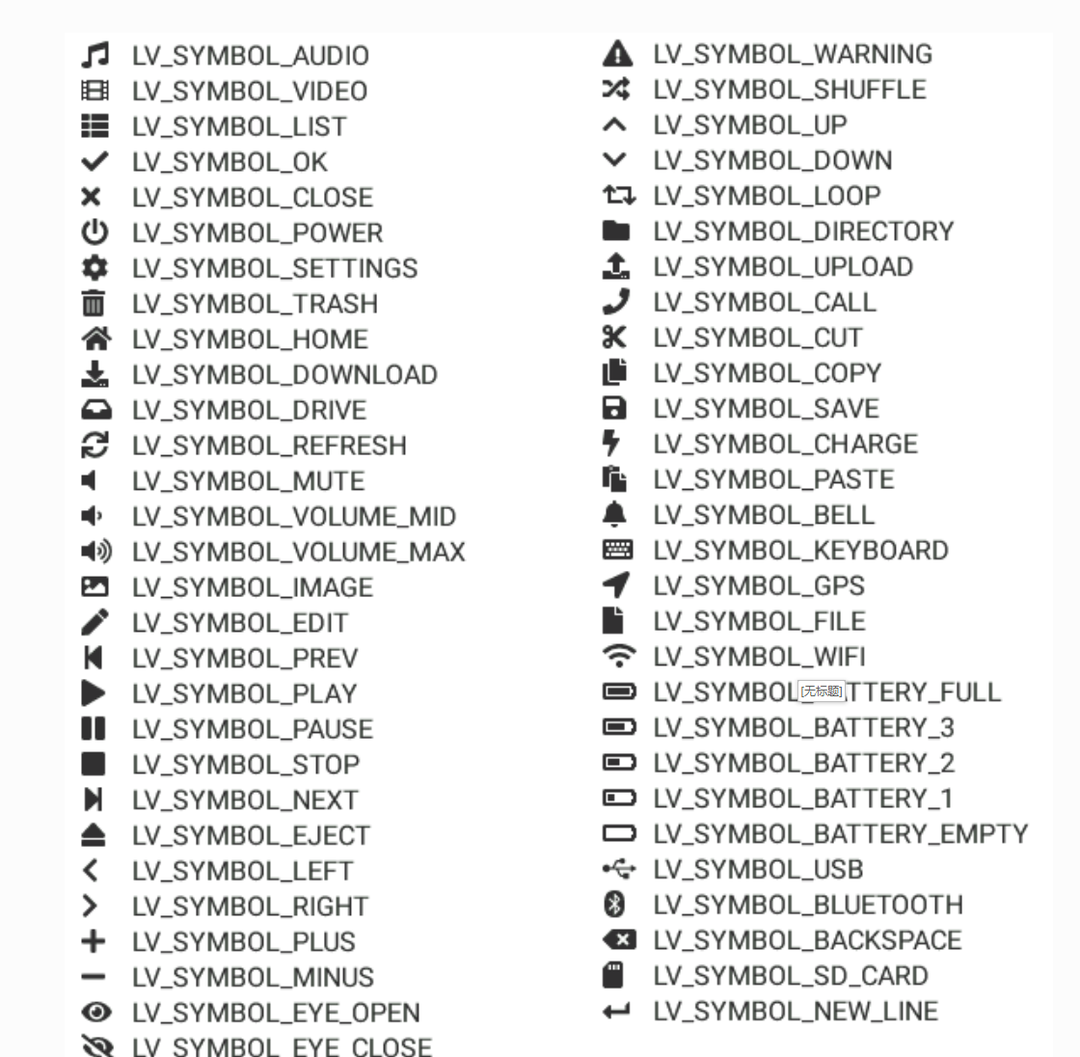
字体和图片
内置字体：包含所有ASCII字符，度数符号（U + 00B0），项目符号（U + 2022）和内置符号。
使用时指定使用的字号即可：
lv_style_set_text_font(&label, LV_STATE_DEFAULT, &lv_font_montserrat_28);

Slide 17
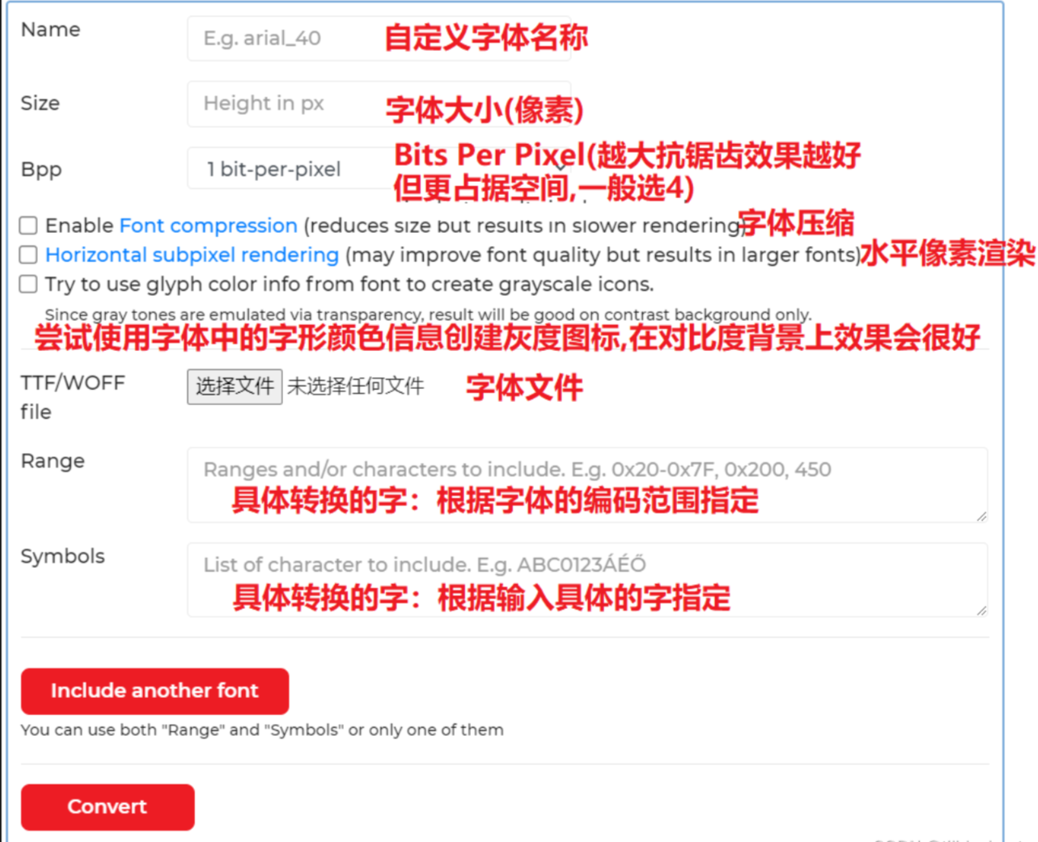
字体和图片
自定义字体：LVGL官方提供了一个在线字体转换的工具：https://lvgl.io/tools/fontconverter 可以将字体文件转化成供LVGL使用的字体C文件。 另外可以也将字体制作为bin文件导入使用：http://dz.lfly.xyz/forum.php?mod=viewthread&tid=72&extra=page%3D1

Slide 18
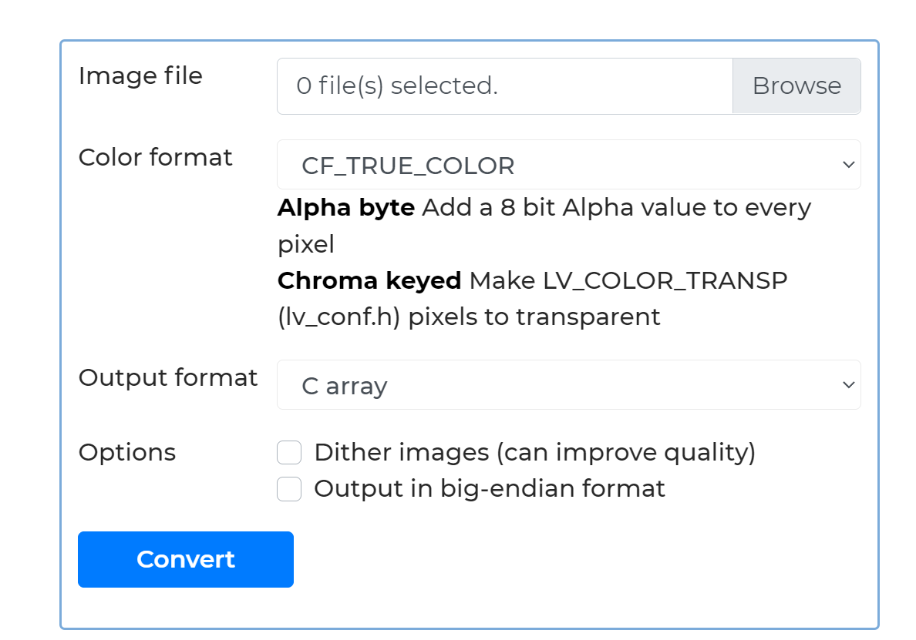
字体和图片
图片的存储和加载：1、c文件直接加载在ram；2、以文件形式如PNG、JPG保存，使用时需要通过图像解码器来获取图片信息。
图片在线转换器：https://lvgl.io/tools/imageconverter
使用方法：lv_img_set_src(img_bg, &img_clock);

Slide 19
04
LVGL的使用总结

Slide 20
使用总结
优点：
1、跨平台支持：LVGL支持多种嵌入式平台，包括STM32、ESP32、Raspberry Pi等，以及一些桌面平台，
在不同平台上开发可以重用一部分代码。
2、比较丰富的界面组件：LVGL提供了各种用户界面元素，如按钮、标签、文本框、图表、滑块等，可以创建多样化和丰富的图形界面。
3、显示和输入设备的支持：LVGL实现显示和输入设备中间层的大量工作，开发者只需要提供屏幕和输入设备的底层驱动代码即可，可以专注于界面的实现，需要太多关心中间层的响应过程。
4、轻量级和高效：占用少量内存和处理器资源，适用于资源受限的嵌入式设备。

Slide 21
使用总结
缺点：
1、内存和资源管理：LVGL本身有自定义内存分配器，但不一定使用所使用的平台，需要做优化；字体和图片需要占用部分资源，而且特定格式的图片还需要调用第三图片解码器加载。
2、多任务/线程管理：如果应用程序使用多任务或多线程，需要谨慎处理，LVGL默认情况下不是线程安全的，在中断或是在其他任务调用LVGL相关函数时需要加互斥锁。
3、版本和依赖问题：需要LVGL不同版本之间差异，不同版本的库函数改动大，并且可能依赖于其他库或组件，这可能会导致版本兼容性问题。。
4、性能限制：资源受限的设备，需要做更多的精简以减少内存的占用。

Slide 22


